Slide 1
TUGAS KELOMPOK
METODE KONTRASEPSI JANGKA PANJANG
(MKJP)

Slide 2
APAKAH ALAT KONTRASEPSI ITU ?
ADALAH Alat yang dipakai untuk mencegah atau menjarangkan kehamilan sehingga tidak ada pertemuan antara sel sperma dan sel telur pada waktu bersenggama

Slide 3
METODE KONTRASEPSI JANGKA PANJANG (MKJPm)
MKJP Adalah salah satu alat kontrasepsi yang dipakai untuk jangka waktu yang lama dan bisa dipakai untuk pria dan wanita

Slide 4
METODE KONTRASEPSI JANGKA PANJANG
Terdiri dari :
1. Alat kontrasepsi dalam rahim
(IUD)
2. Alat kontrasepsi dibawah kulit
(Implant)
3. Metode Operasi Wanita (MOW)
4. Metode Operasi Pria (MOP)

Slide 5
ALAT KONTRASEPSI DALAM RAHIM/IUD
IUD Tembaga: Cara Kerja
Mengganggu proses reproduksi sebelum sel telur mencapai kavum uteri
Menurunkan motilitas sperma melalui kavum uteri
Merubah garis/jalur endometrial
Mengentalkan lendir atau mukus serviks

Slide 6
KEUNTUNGAN KONTRASEPTIF
ALAT KONTRASEPSI DALAM RAHIM/IUD
Efektivitasnya tinggi
Segera efektif dan efek sampingnya sedikit
Metode jangka-panjang
Kesuburan cepat pulih setelah AKDR dilepas
Tidak mengganggu produksi ASI
Dapat disediakan oleh petugas kesehatan terlatih
Tidak mahal (CuT380A)
¹ Trussell et al 1998.

Slide 7
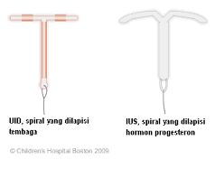
EFEK SAMPING
ALAT KONTRASEPSI DALAM RAHIM/IUD
IUD dengan tembaga:
  Darah haid lebih banyak
  Perdarahan tidak teratur atau hebat
  Spasme menstruasi
  Dismenore/kram haid yang lebih dari biasanya
IUD dengan progestin:
  Amenore atau perdarahan bercak (spotting)

Slide 8
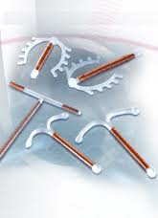
PEMASANGAN SEGERA PASCAPLASENTA
ALAT KONTRASEPSI DALAM RAHIM/IUD
Perlu pelatihan khusus bagi petugas pelaksana
Konseling penggunaan dimulai sejak prenatal
Tidak ada peningkatan risiko infeksi, perdarahan atau perforasi
Nyaman bagi klien
Efisien dari aspek biaya

Slide 9
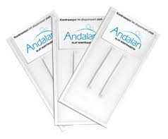
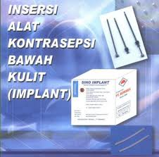
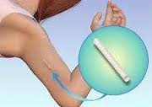
ALAT KONTRASEPSI DIBAWAH KULIT (IMPLANT/SUSUK)
Implan mengandung hormon progestin yang akan mencegah indung telur melepaskan sel telur yang di hasilkan dan menebalkan mukus di mulut rahim sehingga sperma sulit untuk melewati.

Slide 10
ALAT KONTRASEPSI DIBAWAH KULIT (IMPLANT/SUSUK)
KEUNTUNGAN
- Mampu mencegah kehamilan hingga 3 tahun
- Berbentuk elastis sehingga tidak menimbulkan luka
Kesuburan wanita kembali pulih setelah implan di
lepas
Tidak memberikan masalah saat melakukan hub
seks
- Cocok untuk ibu menyusui
Bisa di lepas kapan saja sesuai dengan keinginan
anda

Slide 11
ALAT KONTRASEPSI DIBAWAH KULIT (IMPLANT/SUSUK)
KEKURANGAN
- Bisa terjadi peningkatan dan penurunan berat badan
Perlu pembedahan kecil untuk pemasangan dan pelepasan
implan
Tidak dianjurkan untuk wanita yang menderita peny kanker
payudara,hati,pengumpalan darah,perdarahan tanpa
sebab,darah tinggi,penyakit jantung,siklus haid
tidak teratur

Slide 12
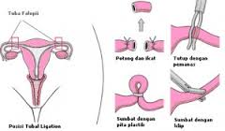
METODE OPERASI WANITA (MOW)
MOW
adalah metode operasi wanita dimana dilakukan pemotongan dan mengikat tuba pallopi sehingga sperma tozoa tidak dapat bertemu.

Slide 13
METODE OPERASI WANITA (MOW)
KEUNTUNGAN
- Tidak mempengaruhi proses menyusui
- Tidak mempengaruhi hubungan seks
- Membedahan sederhana dapat dilakukan dengan anastesi lokal
- Tidak ada efek samping dalam jangka panjang
Sangat efektif dan prrmanen dapat mencegah kehamilan lebih
dari 99%

Slide 14
METODE OPERASI WANITA (MOW)
INDIKASI
- Usia lebih dari 35 tahun
- Jumlah anak lebih dari 2
- Yakin telah mempunyai besar keluarga sesuai dengan kehendak
- Pasca salin
- Pasca keguguran
- Paham dan secara sukarela setuju dgn prosedur ini

Slide 15
METODE OPERASI PRIA (MOP)
MOP
Merupakan suatu metode pada pria yg
aman,sederhana dan efektif memakan waktu operasi
yang singkat dan tidak memerlukan anastesi umum
Merupakan prosedur utk menghentikan kapasitas
reproduksi pria dgn jalan melakukan oklusi vas
deferens sehingga alur transportasi sperma terhambat
dan proses fertilisasi (penyatuaan dgn ovum tdk
terjadi)

Slide 16
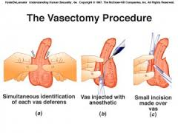
METODE OPERASI PRIA (MOP)

Slide 17
METODE OPERASI PRIA (MOP)
- Sangat efektif dan permanen
Tidak ada efek samping dalam
jangka panjang
Dapat mencegah kehamilan lebih
dari 99%
- Tidak menggangu hubungan seksual
Tindakan bedah yang aman dan
sederhana
KEUNTUNGAN
KERUGIAN
Tidak dapat dilakukan pada orang
yang masih ingin mempunyai anak
- Harus ada tindakan pembedahan kecil

Slide 18
TERIMA KASIH

